Slide 1
11/18 데이터 바인딩

Slide 2
11/18 데이터 바인딩
설정 정보
Canvas
좌표(P)
도형(T)
사각형
타원
색상(C)
색상 enum
크기(S)
25 50 100 150 200

Slide 3
11/18 데이터 바인딩(XAML)
Grid
StackPanel
Grid
StackPanel(Horizontal)
Canvas
StackPanel(Horizontal)
StackPanel(Horizontal)
StackPanel(Horizontal)
설정 정보
Canvas
좌표(P)
도형(T)
사각형
타원
색상(C)
색상 enum
크기(S)
25 50 100 150 200

Slide 4
11/18 데이터 바인딩(XAML)
<Grid>
<Grid.ColumnDefinitions>
<ColumnDefinition Width="auto"/>
<ColumnDefinition/>
</Grid.ColumnDefinitions>
<!--좌측 -->
<StackPanel Grid.Column="0" >
<Grid >
<Grid.ColumnDefinitions>
<ColumnDefinition/>
<ColumnDefinition/>
<ColumnDefinition/>
<ColumnDefinition/>
<ColumnDefinition/>
</Grid.ColumnDefinitions>
</Grid>
<Label Margin="2" Grid.Column="0"><Bold>설정 정보</Bold></Label>
<StackPanel Grid.Column="1" Margin="2" Orientation="Horizontal">
<Label>좌표(_P):</Label>
<TextBox Name="pointx" Margin="2" Width="120"/>
<TextBox Name="pointy" Margin="2" Width="120"/>
</StackPanel>
<StackPanel Grid.Column="2" Margin="2" Orientation="Horizontal">
<Label>도형(_S):</Label>
<RadioButton Name="radiorect" Content="사각형" Margin="2" Padding="2" Width="120"/>
<RadioButton Name="radioellipse" Content="타원" Margin="2" Padding="2" Width="120"/>
</StackPanel>
<StackPanel Grid.Column="3" Margin="2" Orientation="Horizontal">
<Label>색상(_C):</Label>
<ComboBox Name="combocolor" Width="240"/>
</StackPanel>
<StackPanel Grid.Column="4" Margin="2" Orientation="Horizontal">
<Label>크기(_C):</Label>
<ComboBox Name="combosize" Width="240"/>
</StackPanel>
</StackPanel>
<!-- 우측 -->
<Canvas Grid.Column="1" Background="LightGray" Margin="5"/>
</Grid>

Slide 5
11/18 데이터 바인딩(데이터 정의)
ShapeData 클래스 정의
좌표 Point pt
도형 int type
색상 Color col
크기 int size
정적리소스로 데이터 객체 생성
설정 정보
Canvas
생성된 데이터 객체와 바인딩 처리
좌표(P)
도형(T)
사각형
타원
색상(C)
색상 enum
크기(S)
25 50 100 150 200

Slide 6
11/18 데이터 바인딩(데이터 정의)
ShapeData 클래스 정의
class ShapeData : INotifyPropertyChanged
{
public event PropertyChangedEventHandler PropertyChanged;
#region Property
private Point pt;
public Point Pt
{
get { return pt; }
set
{
pt = value;
if (PropertyChanged != null)
PropertyChanged(this, new PropertyChangedEventArgs("Pt"));
}
}
private int type; // 0 : R, 1 : E
public int Type
{
get { return type; }
set
{
type = value;
if (PropertyChanged != null)
PropertyChanged(this, new PropertyChangedEventArgs("Type"));
}
}
private Color col;
public Color Col
{
get { return col; }
set
{
col = value;
if (PropertyChanged != null)
PropertyChanged(this, new PropertyChangedEventArgs("Col"));
}
}
private int size;
public int Size
{
get { return size; }
set
{
size = value;
if (PropertyChanged != null)
PropertyChanged(this, new PropertyChangedEventArgs("Size"));
}
}
#endregion
public override string ToString()
{
return Pt.ToString() + " : " + Type + " : " + Col + " : " + Size;
}
}

Slide 7
11/18 데이터 바인딩(데이터 정의)
정적리소스로 데이터 객체 생성
<Window.Resources>
<local:ShapeData x:Key="shape" Pt="100,200" Type="1" Col="Beige" Size="25"/>
</Window.Resources>
생성된 데이터 객체와 바인딩 처리
<StackPanel Grid.Column="0" DataContext="{StaticResource shape}">
속성과 속성을 연결(데이터 속성과 컨트롤 속성)
<TextBox Name="pointx" Text="{Binding Path=Pt.X}" Margin="2" Width="120"/>
<TextBox Name="pointy" Text="{Binding Path=Pt.Y}" Margin="2" Width="120"/>

Slide 8
11/19 실습
계좌등록
계좌입출금
거래정보보기

Slide 9
11/19 실습
[엑셀파일에서 불러오기]
[엑셀파일에 저장하기]
계좌등록
계좌번호 : [계좌번호 자동 발급]
고객명 :
입금액 :
[저장]
[Label] 결과물 보여주는 곳
다음과 같이 계좌가 생성되었습니다.
계좌번호 :
고객명 :
입금액 :
발급일자 :
발급시간 :

Slide 10
11/19 실습
계좌입출금
계좌 리스트
계좌번호
계좌번호
계좌번호
계좌번호
…
좌측 리스트 선택시
계좌 정보 출력
계좌번호 :
고객명 :
입금액 :
발급일자 :
발급시간
입출금 처리요청
입출금여부 : 라디오버튼
입출금액 :
[입출금실행]

Slide 11
11/19 실습
거래정보보기
계좌 리스트
계좌번호
계좌번호
계좌번호
계좌번호
…
좌측 리스트 선택시
계좌 정보 출력
계좌번호 :
고객명 :
입금액 :
발급일자 :
발급시간
거래 리스트 출력
엑셀파일에 저장

Slide 12
Web Service
[IIS셋팅/가상디렉토리/WebService생성 및 호스팅]

Slide 13
11/23 Web Service
Web Server[Window : IIS, Oracle : Apach/Tomcat] : 호스팅
Client[Web, App / 언어상관없다)
Web Service
Stub[Web Service와 구조 동일]
Proxy[Web Service와 구조 동일]
Function
Function
Function
Function
Function
Function
HTTP
XML
Function
Function
Function
Function
SOAP : Proxy와 stub간 Web 기반 Communication

Slide 14
11/23 Web Service
Web Server[Window : IIS, Oracle : Apach] : 호스팅
Client[Web, App / 언어상관없다)
Web Service
Function
Function
Function
Function
Web Service 생성 : 클래스, 맴버함수(C#)
Web Server에 호스팅
내가 필요한 Web Service의 함수를 호출
(내가 갖고 있는 Stub객체의 맴버함수
를 호출)

Slide 15
11/23 Web Service : 첫번째 실습
Web Server[Window : IIS, Oracle : Apach/Tomcat] : 호스팅
Client[Web, App / 언어상관없다)
ShowHelloService
Stub[Web Service와 구조 동일]
Proxy[Web Service와 구조 동일]
ShowHello
Function
Function
Function
Function
HTTP
XML
Function
Function
Function
SOAP : Proxy와 stub간 Web 기반 Communication

Slide 16
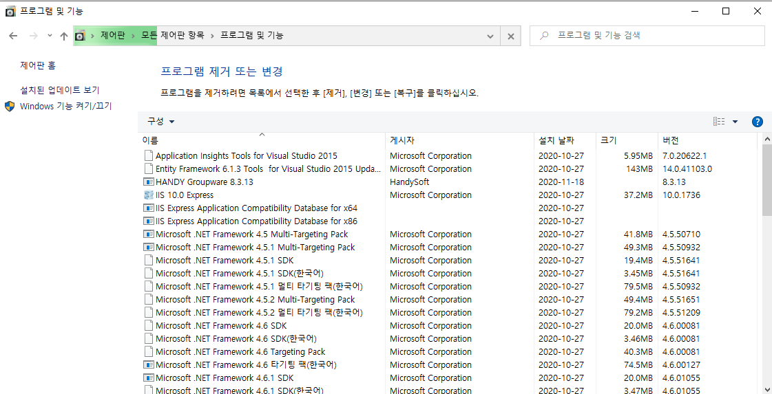
11/23 호스팅 : 웹 서비스 설치
1. Web Server 설치 : IIS (Window에서 지원해주는 웹 서버)

Slide 17
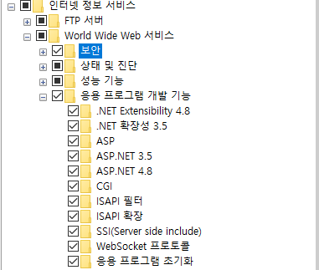
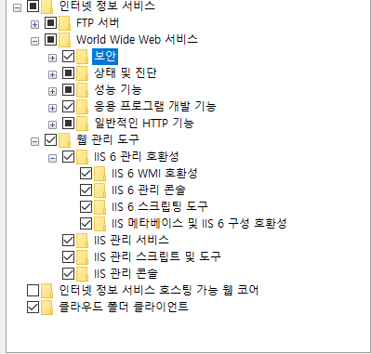
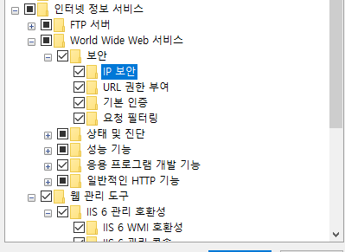
11/23 호스팅 : 웹 서비스 설치
1. Web Server 설치 : IIS (Window에서 지원해주는 웹 서버)
적용 후 설치 요청

Slide 18
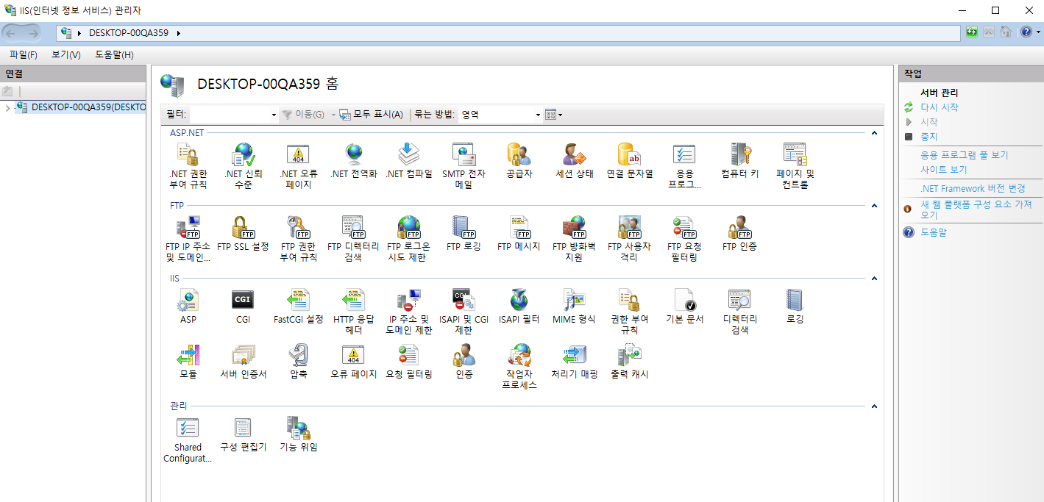
11/23 호스팅 : 웹 서비스 설치 확인(IIS관리자/서비스실행)
Web Server 설치확인 : IIS (Window에서 지원해주는 웹 서버) 확인
제어판 >> 관리도구 : [ IIS 6.0관리자 / IIS 관리자 ]
2. IIS 관리자 클릭!
3. 서비스 동작 확인[실행 중]
작업관리자 >> 서비스 :
[IISADMIN : IIS Admin Service]
[W3SVC : World Wide Web Publising 서비스]

Slide 19
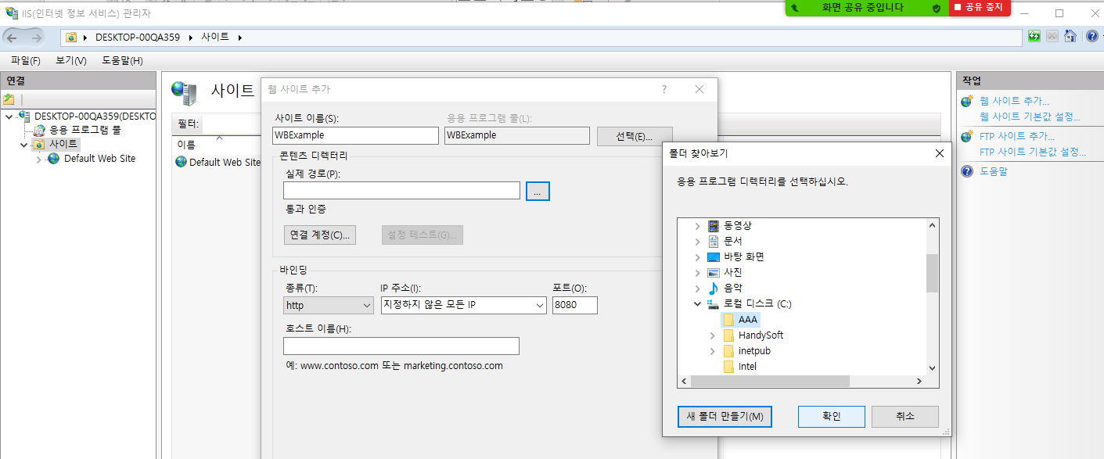
11/23 호스팅 : 가상 디렉토리 생성
IIS 관리자 클릭 : 사이트[마우스 오른쪽버튼 클릭 후 웹 사이트 추가]
2. 폴더 찾아보기의 확인버튼 클릭

Slide 20
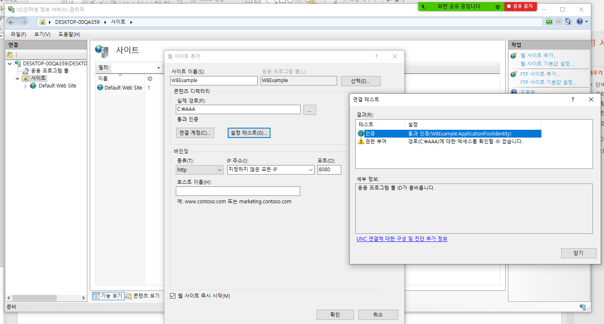
11/23 호스팅 : 가상 디렉토리 생성
설정 테스트 : 확인후 닫기

Slide 21
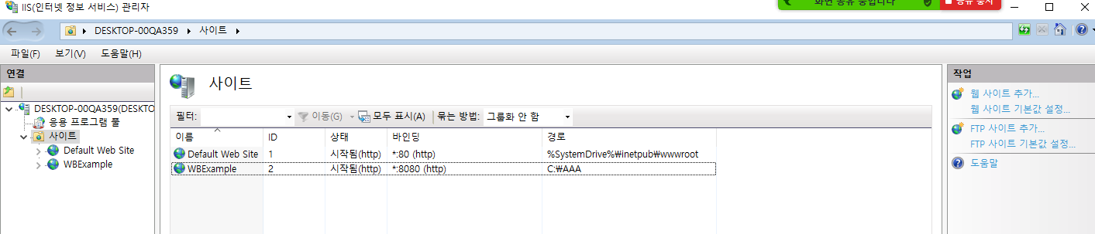
11/23 호스팅 : 가상 디렉토리 생성
생성 확인 : 디렉토리(c:\AAA)
WBExample : 가상디렉토리 이름
C:\AAA : 실제 디렉토리(물리 디렉토리)

Slide 22
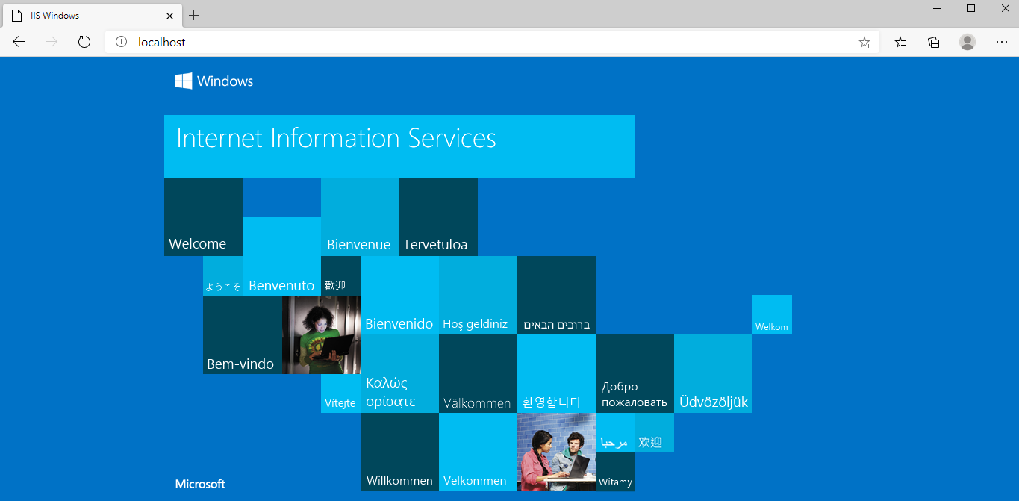
11/23 호스팅 : 동작 확인1
IIS 동작 확인
웹 브라우저를 열고 아래 주소를 입력
localhost

Slide 23
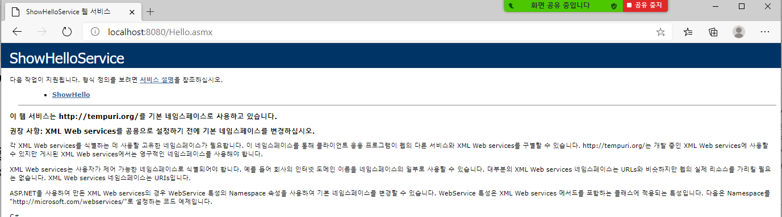
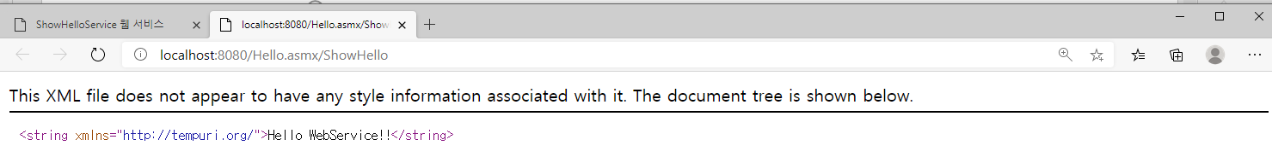
11/23 호스팅 : IIS의 호스팅 확인
1. 만든 Hello.asmx 파일을 물리 디렉토리에 이동
2. 웹 브라우저를 열고 아래 주소를 입력
localhost:8080/Hello.asmx
3. ShowHello 클릭! >> 호출(61.81.98.82)
// Hello.asmx
// 프로그래밍 언어와 클래스 이름에 대한 선언
<%@ WebService Language="C#" Class="ShowHelloService" %>
using System;
using System.Web.Services;
// WebService 클래스에서 파생시켜 사용자 클래스 정의
public class ShowHelloService : WebService
{
[WebMethod] // 웹 메서드 속성을 가진다는 것을 명시
public string ShowHello()
{
return "Hello WebService!!";
}
}

Slide 24
11/23 호스팅 : 간단한 실습
1. 서비스 객체를 정의 : 파일명은 calexample.asmx
// calexample.asmx
<%@ WebService Language="C#" Class="CalService" %>
using System;
using System.Web.Services;
// WebService 클래스에서 파생시켜 사용자 클래스 정의
public class CalService : WebService
{
[WebMethod] // 웹 메서드 속성을 가진다는 것을 명시
public float Add(int a, int b)
{
return a+b;
}
[WebMethod] // 웹 메서드 속성을 가진다는 것을 명시
public float Sub(int a, int b)
{
return a-b;
}
[WebMethod] // 웹 메서드 속성을 가진다는 것을 명시
public float Mul(int a, int b)
{
return a*b;
}
public float Div(int a, int b)
{
return a / b;
}
}
CalService
float Add(int,int)
float Sub(int,int)
float Mul(int,int)
float Div(int,int)
2. 물리디렉토리에 파일을 이동
3. 웹 브라우저로 호출 확인
localhost:8080/calexample.asmx

Slide 25
XML WebService를 사용하는
Client 처리

Slide 26
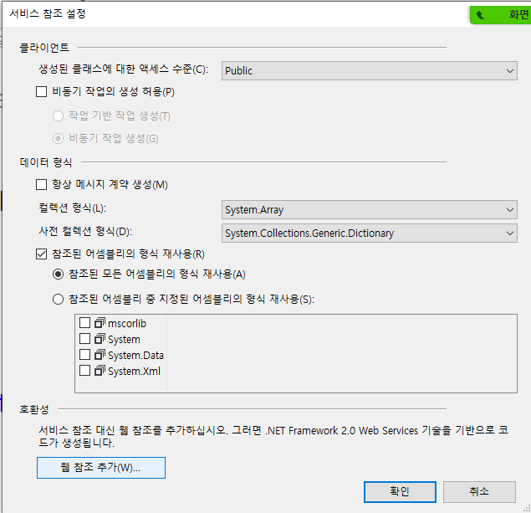
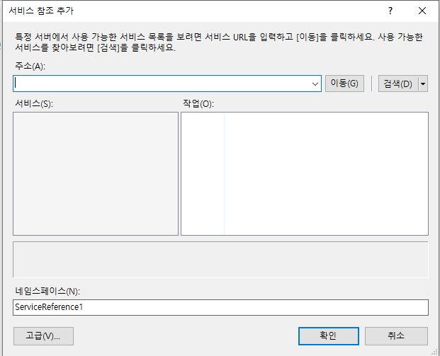
11/23 : Client 구현: Proxy객체 생성
Visual Studio를 켜서 C# 콘솔모드 프로젝트 생성
Proxy객체를 생성
참조추가[마우스오른쪽]>>서비스참조추가

Slide 27
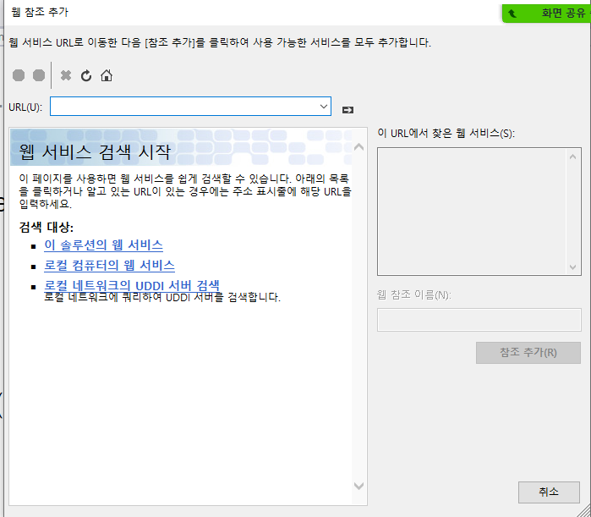
11/23 : Client 구현: Proxy객체 생성
Visual Studio를 켜서 C# 콘솔모드 프로젝트 생성
Proxy객체를 생성
http://localhost:8080/calexample.asmx
서비스객체 URL 경로를 입력
참조추가 : Proxy객체 생성

Slide 28
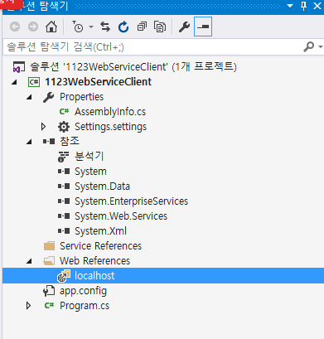
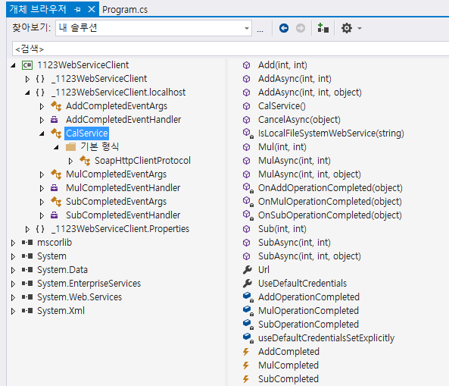
11/23 : Client 구현: Proxy객체 생성 확인
더블클릭!

Slide 29
11/23 : Client 구현: Proxy객체를 사용한 서비스 호출
Proxy 객체의 namespace
- 개체 브라우저에서 확인
2. Proxy객체 생성
- 개체 브라우저에서 객체 명 메서드명 확인
3. 관련 함수 호출
using _1123WebServiceClient.localhost;
namespace _1123WebServiceClient
{
class Program
{
static void Main(string[] args)
{
CalService sv = new CalService();
Console.WriteLine(sv.Add(10, 20));
Console.WriteLine(sv.Sub(10, 20));
Console.WriteLine(sv.Mul(10, 20));
}
}
}

Slide 30
실습

Slide 31
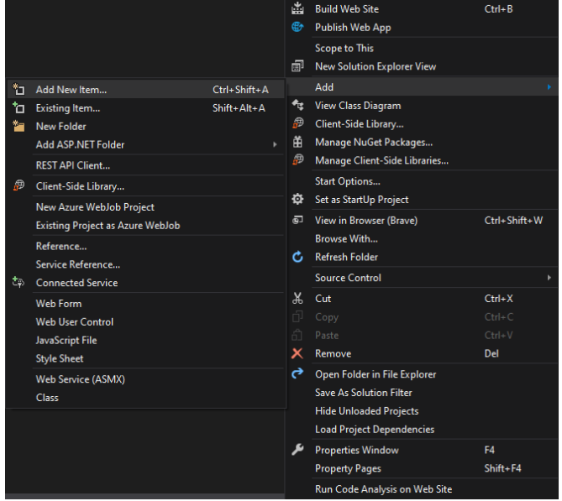
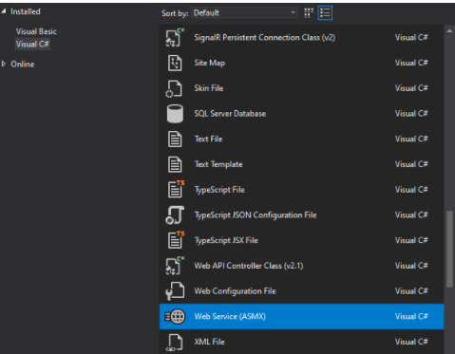
1. WebService 구현
VisualStudio 로 WebService 템플릿 선택 -> 프로젝트 생성(2019버전 기준)

Slide 32
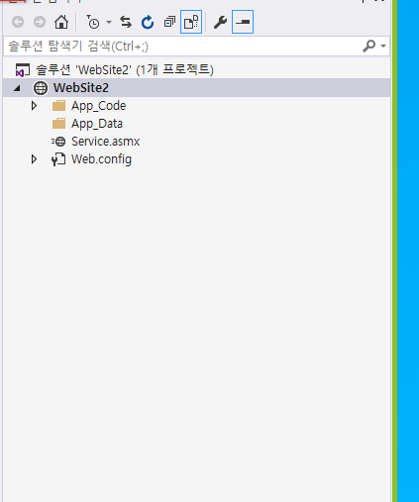
1. WebService 구현
2. 생성된 솔루션 탐색기 확인
2개의 파일로 코드 분할(.asmx 파일과 .cs)
클릭 : asmx
마우스 오른쪽버튼 클릭 - 소스보기 : cs

Slide 33
1. WebService 구현
3. 서비스 객체
PictureService
c:\\AAA\\Image
GetPicture(string strFileName) : byte[]
aaa.Jpg
bbb.Jpg
ccc.Png
dddd.bmp
GetPictureList(): string[]
UploadPicture
(string fn,Byte[] data)

Slide 34
1. WebService 구현
3. 서비스 객체 코드 구현
//.cs 파일의 클래스명 수정(생성자 수정)
public class PictureService : System.Web.Services.WebService
//.asmx 파일의 Class 명 수정
<%@ WebService Language="C#" CodeBehind="~/App_Code/Service.cs" Class="PictureService" %>

Slide 35
1. WebService 구현
3. 서비스 객체 코드 구현
[WebMethod]
public byte[] GetPicture(string strFileName)
{
byte[] bytePic = { 0 }; // 바이트 배열을 하나 만든다.
try
{
// 해당 이미지 파일을 스트림 형식으로 오픈한다.
FileStream picFileStream = new
FileStream(@"C:\AAA\Image\" + strFileName, FileMode.Open,FileAccess.Read, FileShare.Read);
// FileStream("C:\\AAA\\Image\\" + strFileName, FileMode.Open, FileAccess.Read, FileShare.Read);
// 이미지 파일 스트림을 읽을 객체를 하나 만든다.
BinaryReader picReader = new BinaryReader(picFileStream);
// 이미지 파일을 바이트 배열에 넣는다.
bytePic = picReader.ReadBytes(Convert.ToInt32(picFileStream.Length));
// 파일스트림을 닫는다.
picFileStream.Close();
// 이미지 파일이 들어있는 바이트 배열을 리턴한다.
return bytePic;
}
catch
{
// 초기값을 그냥 리턴한다.
return bytePic;
}
}

Slide 36
1. WebService 구현
3. 서비스 객체 코드 구현
[WebMethod]
public string[] GetPictureList()
{
// 이미지 파일이 들어있는 디렉토리에서 파일 이름들을 문자열 배열에 넣는다.
string[] strPicList = Directory.GetFiles(@"C:\AAA\Image\");
// 파일 경로를 뺀 파일 이름만 다시 추출한다.
for (int i = 0; i < strPicList.Length; i++)
{
FileInfo fi = new FileInfo(strPicList[i]);
strPicList[i] = fi.Name;
}
// 이 이미지 파일 이름들을 리턴한다.
return strPicList;
}

Slide 37
1. WebService 구현
3. 서비스 객체 코드 구현
[WebMethod]
public bool UploadPicture(string strFileName, byte[] bytePic)
{
try
{
// 주어진 이미지 파일의 이름으로 파일을 하나 만든다.
FileStream writeFileStream = new FileStream(@"C:\AAA\Image\" + strFileName, FileMode.Create,FileAccess.Write);
// 이 파일에 바이너리를 넣기 위해 BinaryWriter 객체 생성
BinaryWriter picWriter = new BinaryWriter(writeFileStream);
// 바이트 배열로 받은 이미지를 파일에 쓴다.
picWriter.Write(bytePic);
// 파일스트림을 닫는다.
writeFileStream.Close();
// 업로드 성공
return true;
}
catch (Exception )
{
// 업로드 실패
return false;
}
}

Slide 38
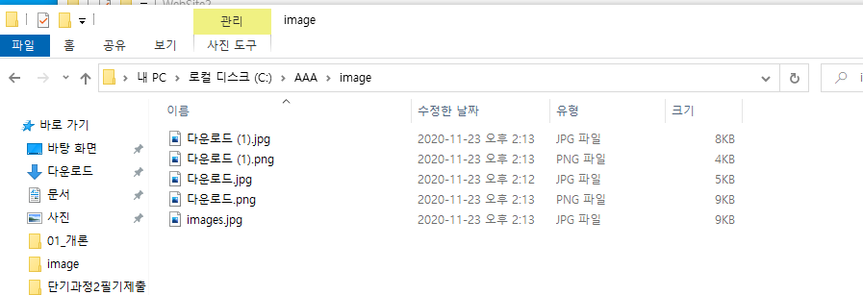
1. WebService 구현
4. 동작 전 코드 상에 있는 폴더를 구성하고 Sample image를 추가

Slide 39
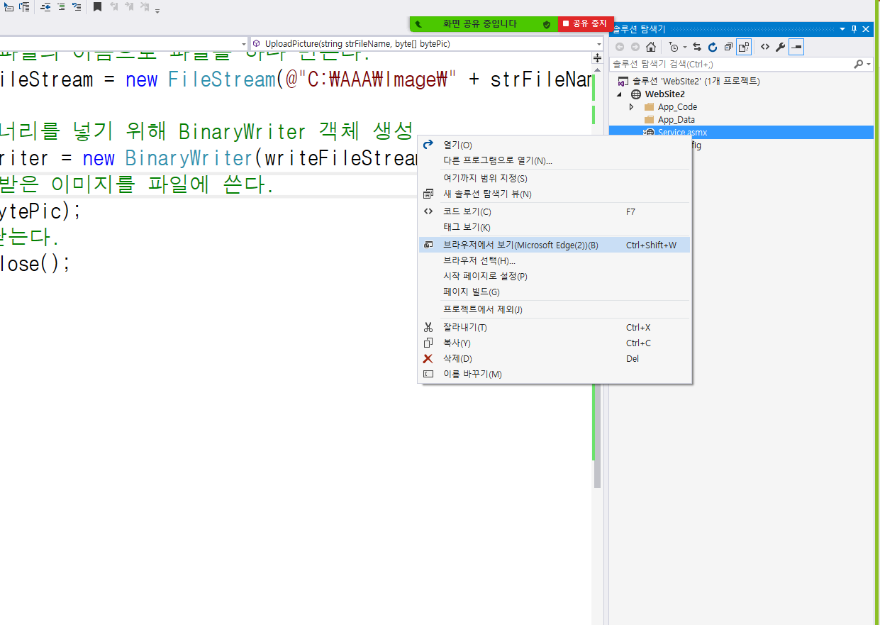
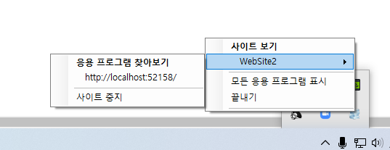
1. WebService 구현
5. 서비스 구현 체크
자체적으로 가상디렉토리를
구성해서 호스팅을 해준다.

Slide 40
실습 : DB 사용 실습
서비스 객체 구현
DataBase 구성 : MSSQL DB 맴버 테이블 구현
서비스 객체 생성(MemberService)
맴버메서드 2개
1) DB연결
2) 전달된 정보로 쿼리문을 생성
3) 명령객체를 통해서 쿼리문을 DB에 전달
4) DB연결 해체
모든 맴버메서드마다 DB의 연결 해제를 독립적(지역적)으로 수행- 맴버변수화 시키지 말아라…
“서비스 객체 테스트 – (첫번째 맴버 메서드의 테스트 가능)”
클라이언트 구현
WinForm 프로젝트 생성
Proxy객체(참조 추가)
Proxy객체 생성하고 해당 메서드를 호출

Slide 41
1. WebService 구현
Client[Form]
XML WebService
MemberService
Member
이름,나이, 전화번호
입력
AddMember(string name, int age,
string phone)
DataBase(MSSQL)
저장[버튼]
AddMember(byte[] member)
저장[버튼]
소켓 통신
Member
[
인덱스(자동)
이름,나이,전화번호
]

Slide 42
11/24 WCF
단계적 실습
[WCF Service 구성]
계약 설계
인터페이스 구현 및 서비스 객체 구현
호스팅
[WCF Client 구성]
Proxy객체 생성
관련 코드 작성

Slide 43
1. WCF Service - 계약 설계
PictureService
IPicture
byte[] GetPicture(string strFileName)
string[] GetPictureList()
bool UploadPicutre(string strFileName, byte[] bytePic)
Interface명
Interface가 갖는 추상 메서드
서비스 객체명

Slide 44
2. WCF Service – 인터페이스 구현 및 서비스 객체 구현
C# 콘솔기반 솔루션 구성, 기본 셋팅(WCF를 사용하는)
Interface정의(IPicture )
서비스 객체 정의(PictureService)

Slide 45
2. WCF Service – 인터페이스 구현 및 서비스 객체 구현
public string[] GetPictureList()
{
// 이미지 파일이 들어있는 디렉토리에서 파일 이름들을 문자열 배열에 넣는다.
string[] strPicList = Directory.GetFiles(@"C:\AAA\Image\");
// 파일 경로를 뺀 파일 이름만 다시 추출한다.
for (int i = 0; i < strPicList.Length; i++)
{
FileInfo fi = new FileInfo(strPicList[i]);
strPicList[i] = fi.Name;
}
// 이 이미지 파일 이름들을 리턴한다.
return strPicList;
}
public byte[] GetPicture(string strFileName)
{
byte[] bytePic = { 0 }; // 바이트 배열을 하나 만든다.
try
{
// 해당 이미지 파일을 스트림 형식으로 오픈한다.
FileStream picFileStream = new
FileStream(@"C:\AAA\Image\" + strFileName, FileMode.Open,FileAccess.Read, FileShare.Read);
// FileStream("C:\\AAA\\Image\\" + strFileName, FileMode.Open, FileAccess.Read, FileShare.Read);
// 이미지 파일 스트림을 읽을 객체를 하나 만든다.
BinaryReader picReader = new BinaryReader(picFileStream);
// 이미지 파일을 바이트 배열에 넣는다.
bytePic = picReader.ReadBytes(Convert.ToInt32(picFileStream.Length));
// 파일스트림을 닫는다.
picFileStream.Close();
// 이미지 파일이 들어있는 바이트 배열을 리턴한다.
return bytePic;
}
catch
{
// 초기값을 그냥 리턴한다.
return bytePic;
}
}
public bool UploadPicture(string strFileName, byte[] bytePic)
{
try
{
// 주어진 이미지 파일의 이름으로 파일을 하나 만든다.
FileStream writeFileStream = new FileStream(@"C:\AAA\Image\" + strFileName, FileMode.Create,FileAccess.Write);
// 이 파일에 바이너리를 넣기 위해 BinaryWriter 객체 생성
BinaryWriter picWriter = new BinaryWriter(writeFileStream);
// 바이트 배열로 받은 이미지를 파일에 쓴다.
picWriter.Write(bytePic);
// 파일스트림을 닫는다.
writeFileStream.Close();
// 업로드 성공
return true;
}
catch (Exception )
{
// 업로드 실패
return false;
}
}

Slide 46
3. WCF Service – 호스팅
config 파일 구성
Main 호스팅 코드 작성
<?xml version="1.0" encoding="utf-8" ?>
<configuration>
<system.serviceModel>
<services>
<!-- 네임스페이스명을 포함한 서비스 객체 -->
<service name="_1124PictureService.PictureService" behaviorConfiguration="1111111">
<!-- behavirs에 정의된 key -->
<host>
<baseAddresses>
<add baseAddress="http://localhost:8080/wcf/example/pictureservice"/>
</baseAddresses>
</host>
<endpoint
contract ="_1124PictureService.IPicture"
address =""
binding ="basicHttpBinding"
/>
</service>
</services>
<behaviors>
<serviceBehaviors>
<behavior name="1111111">
<!-- KEY -->
<serviceMetadata httpGetEnabled="true"/>
</behavior>
</serviceBehaviors>
</behaviors>
</system.serviceModel>
</configuration>
static void Hosting3()
{
ServiceHost host = new ServiceHost(typeof(PictureService));
host.Open();
Console.WriteLine("Press Any key to stop the service");
Console.WriteLine("address : " + "http://localhost:8080/wcf/example/pictureservice");
Console.ReadKey(true);
host.Close();
}
static void Main(string[] args)
{
Hosting3();
}

Slide 47
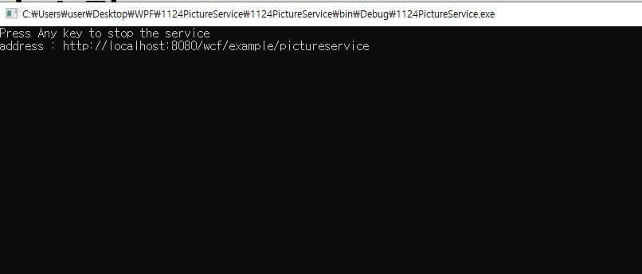
2. WCF Service – 호스팅
프로그램을 실행…. WCF기반 Service가 동작

Slide 48
2. WCF Client
C# Form기반 솔루션 생성
2. 프록시객체 생성(서비스 참조 추가)
3. 적절하게 서비스 객체를 활용

Slide 49
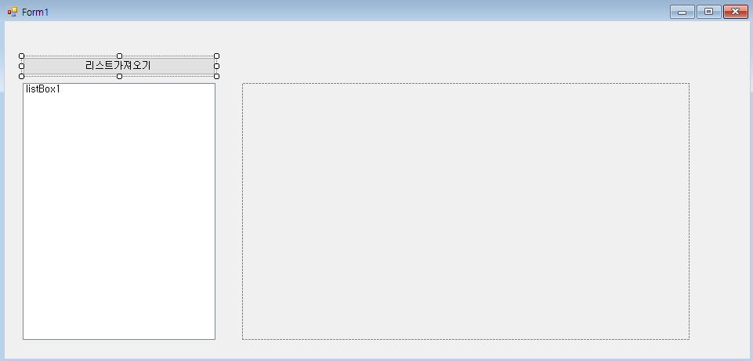
2. WCF Client - Form구성
PictureBox

Slide 50
2. WCF Client – 리스트 가져오기 버튼핸들러
public partial class Form1 : Form
{
private PictureClient pic = new PictureClient(); //<========
//리스트 가져오기
private void button1_Click(object sender, EventArgs e)
{
// 이미지 파일의 목록을 가져오는 메소드를 호출해서 문자열 배열에 저장한다.
string[] strPicList = pic.GetPictureList();
//바인딩코드
listBox1.DataSource = strPicList;
}
}

Slide 51
2. WCF Client – 리스트 박스 더블클릭
public partial class Form1 : Form
{
private PictureClient pic = new PictureClient(); //<========
private string SelectPic { get; set; } //<===선택된 이미지파일명 추가 .
private void listBox1_DoubleClick(object sender, EventArgs e)
{
SelectPic = listBox1.SelectedItem.ToString();
//가져오기
picImage = Image.FromStream(new MemoryStream(pic.GetPicture(SelectPic)));
// 1. 이미지 크기와 창크기를 맞춘다.
//ClientSize = picImage.Size;
//2. 타이틀바 출력
Text = "<파일명 : " + SelectPic + "> PictureService에서 제공받은 그림파일을 보여주는 클라이언트";
Invalidate();
}

Slide 52
2. WCF Client – OnPaint
public partial class Form1 : Form
{
private PictureClient pic = new PictureClient(); //<========
private string SelectPic { get; set; } //<===선택된 이미지파일명.
// 이미지 파일을 출력하기 위한
private Image picImage = null; //<===이미지객체 저장
private void Form1_Paint(object sender, PaintEventArgs e)
{
if (picImage == null)
{
return;
}
Graphics g = e.Graphics;
// 이미지 파일을 화면에 그린다.
//g.DrawImage(picImage, ClientRectangle);
//pictureBox에 출력
pictureBox1.Image = picImage;
}

Slide 53
2. WCF Client – 클라이언트에서 수신 이미지 크기 조정
<?xml version="1.0" encoding="utf-8" ?>
<configuration>
<system.serviceModel>
<bindings>
<basicHttpBinding>
<binding name="BasicHttpBinding_IPicture" maxReceivedMessageSize="2147483647" />
</basicHttpBinding>
</bindings>
<client>
<endpoint address="http://localhost:8080/wcf/example/pictureservice"
binding="basicHttpBinding" bindingConfiguration="BasicHttpBinding_IPicture"
contract="ServiceReference1.IPicture" name="BasicHttpBinding_IPicture" />
</client>
</system.serviceModel>
</configuration>

Slide 54
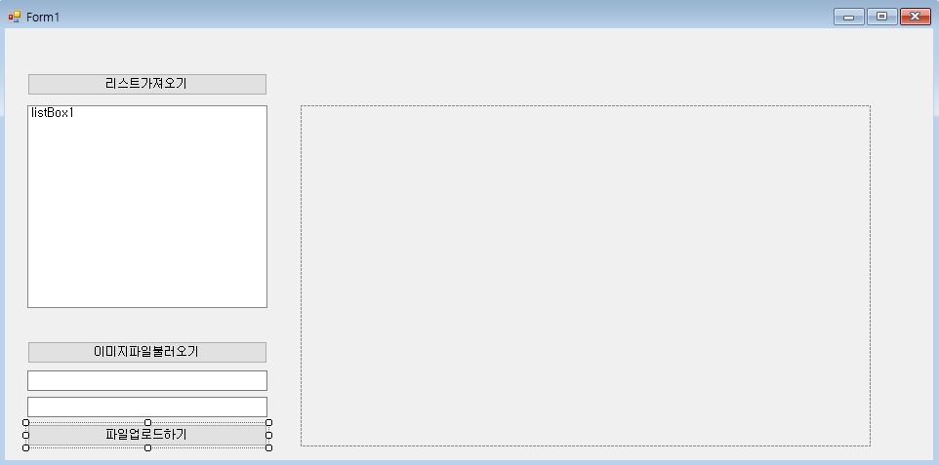
2. WCF Client - Form구성 Upload기능 추가
PictureBox

Slide 55
2. WCF Client - Form구성 Upload기능 추가
public partial class Form1 : Form
{
private PictureClient pic = new PictureClient(); //<========
private string SelectPic { get; set; } //<===선택된 이미지파일명.
// 이미지 파일을 출력하기 위한
private Image picImage = null; //<===이미지객체 저장
private Stream readStream; //<== Upload stream
//이미지 파일 불러오기
private void button2_Click(object sender, EventArgs e)
{
// 파일열기대화상자를 생성
OpenFileDialog dlg = new OpenFileDialog();
// 확장자를 제한한다.
dlg.Filter = "그림파일 (*.bmp;*.jpg;*.gif;*.jpeg;*.png;*.tiff)|*.bmp;*.jpg;*.gif;*.jpeg;*.png;*.tiff)";
dlg.RestoreDirectory = true; // 현재 디렉토리를 저장해놓는다.
// OK 버튼을 누르면
if (dlg.ShowDialog() == DialogResult.OK)
{
if ((readStream = dlg.OpenFile()) != null)
{
FileInfo fi = new FileInfo(dlg.FileName);
//========================================
textBox1.Text = fi.Name;
textBox2.Text = fi.FullName;
//========================================
}
}
}
//파일 업로드
private void button3_Click(object sender, EventArgs e)
{
byte[] bytePic;
BinaryReader picReader = new BinaryReader(readStream);
bytePic = picReader.ReadBytes(Convert.ToInt32(readStream.Length));
// 업로드 서비스 요청
if (pic.UploadPicutre(textBox1.Text, bytePic))
{
MessageBox.Show("업로드 성공");
}
else
{
MessageBox.Show("업로드 실패");
}
readStream.Close();
}

Slide 56
11/24 DataContract
using System.ServiceModel;
using System.Runtime.Serialization; //동일한 이름의 어셈블리 추가
[DataContract (Namespace="http://RuAAService.co.kr/Product", Name="ProductInfo")]
public class Product
{
[DataMember(Name = "ID", Order = 1, IsRequired = true)]
public int ProductId;
[DataMember(Name = "Name", Order = 2, IsRequired = true)]
public string ProductName;
[DataMember(Order = 3)]
public string Company;
[DataMember(Name = "Value", Order = 4, IsRequired = true)]
public double Price;
[DataMember(Order = 5, IsRequired = true)]
public DateTime CreateDate;
}

Slide 57
11/24 실습 미션
DataContract 까지 활용한 서비스 객체 구성 및 클라이언트 사용
OPEN API 결과물을 Service & Client 구분 작성…
서버 : 정보를 갖고 있다.
OPEN API로 접근
3. 클라이언트가 보낸 문자열을 수신하고
OPENAPI로 변환된 결과값을 얻는다.
반환
클라이언트 : 정보 요청
1. 사용자로부터 문자열 입력
2. 입력한 문자열을 서버에 전송
3. 번역 결과를 반환
4. 출력
어제 만든 결과물을 DataContract로 변경해서 작성….(30분)
재도전…
카톡 제출 내용
설계도(ppt43)
1) 인터페이스 기반 서비스객체
2) 데이터계약 클래스
2. 구현 결과 화면(클라이언트)

Slide 58
11/25 이중계약[인터페이스를 2중으로 계약하겠다]
Client
Service
1. 요청/응답
int function(int, char)
void function1(int)
2. 단방향
3. 이중계약
int function(int, char)

Slide 59
1. WCF Service - 계약 설계
PictureService
IPicture
byte[] GetPicture(string strFileName)
string[] GetPictureList()
bool UploadPicutre(string strFileName, byte[] bytePic)
Interface명
Interface가 갖는 추상 메서드
서비스 객체명

Slide 60
* 이중계약 실습 : 서비스 객체
기본 인터페이스를 정의
Callback 인터페이스를 정의
기본 인터페이스에 이중 계약을 채결
4. 서비스 객체 정의(기본 인터페이스를 상속 받아)
5. 맴버 필드로 Callback 인터페이스 변수를 선언
생성자에서 객체를 생성
6. 필요에 의해서 Callback 인터페이스의 메서드를 실행

Slide 61
11/25 WCF 1대1 채팅 프로그램 구현
단계적 실습
[WCF Service 구성]
계약 설계
인터페이스 구현 [이중 계약]
서비스 객체 구현
config 파일 설정
호스팅 코드 작성
[WCF Client 구성]
Proxy객체 생성
관련 코드 작성

Slide 62
11/25 WCF 1대1 채팅 프로그램 구현
ChatClient [WinForm]
ChatService
대화명
대화명 + MSG전송
대화명 + MSG전송
MSG
전송

Slide 63
1. WCF Service - 계약 설계
PictureService
IPicture
byte[] GetPicture(string strFileName)
string[] GetPictureList()
bool UploadPicutre(string strFileName, byte[] bytePic)
Interface명
Interface가 갖는 추상 메서드
서비스 객체명

